Slide 1
Bitcoin
Sistema P2P de dinheiro eletrônico
Prof. Bruno Miguel – brunomiguel@uenp.edu.br

Slide 2
Bitcoin - Introdução
Surgiu em 2008 a partir de um artigo publicado pelo pseudônimo de Satoshi Nakamoto;
Crise 2008
Ideia principal: Dinheiro eletrônico sem a necessidade da instituição financeira;
Estrutura básica:
P2P + Criptografia
1 bitcoin em set de 2009

Slide 3
Bitcoin – Visão geral
Sistema P2P de pagamento eletrônico;
Realização de transferência sem a necessidade de um agente de confiança (Banco);
Solução para o problema do gasto duplo;
Há um “carimbo de data” em uma transação que fica armazenada em uma cadeia de blocos continua (Blockchain);
Cadeia de blocos baseada na prova de trabalho por codificação; Uma transação só pode ser modificada se os calculos de prova de trabalho possam ser refeitos em toda a rede;

Slide 4
Bitcoin – Visão Geral
Sistema de pagamentos eletrônicos baseado em provas criptográficas;
Transações que são computacionalmente impraticáveis de reverter podem proteger vendedores de fraude, e serviços de proteção poderiam ser facilmente implementados para proteger os compradores;
O sistema é seguro enquanto os nós honestos coletivamente controlam mais poder de processamento do que qualquer grupo cooperado de nós atacantes;

Slide 5
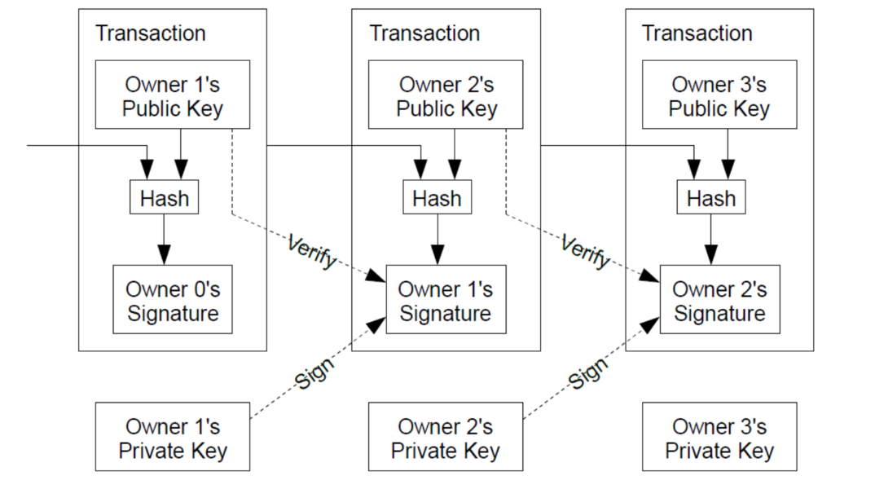
Bitcoin - Transações
Moeda = Cadeia de assinaturas digitais;
Uma moeda conforme é transferida, mantém um histórico dos donos anteriores, pois a cada transferência, a chave pública do dono anterior “acompanha” a moeda.

Slide 6
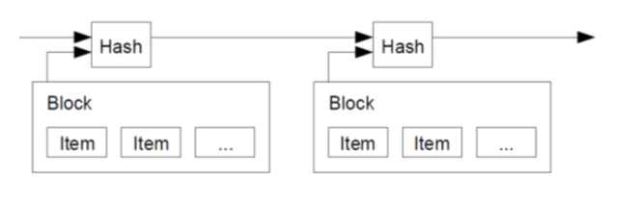
Bitcoin – Transações
Mas como garantir que o emissor anterior não gaste duplamente uma mesma moeda? Livro de transferências público ➔ Blockchain;
Servidor de Carimbo do tempo (Timestamp) – Realiza o registro da transação naquele momento por meio da codificação (HASH) de um bloco de itens; Cada novo “carimbo” reforça a transação;

Slide 7
Bitcoin - Transações
Mas como resolver o problema do tempo em um sistema distribuído?
PROVA DE TRABALHO (Proof of Work);
A prova de trabalho envolve procurar por um valor que foi codificado por um algoritmo de criptografia como SHA-256 [SHA significa secure hash algorithm (algoritmo de hash seguro) / trabalha com palavras de 32 bytes];
Uma vez que o processamento foi gasto para satisfazer a prova de trabalho, o bloco não pode ser modificado sem que o trabalho seja refeito;
Como os blocos seguintes são encadeados, modificar um bloco inclui também refazer todos os blocos anteriores;

Slide 8
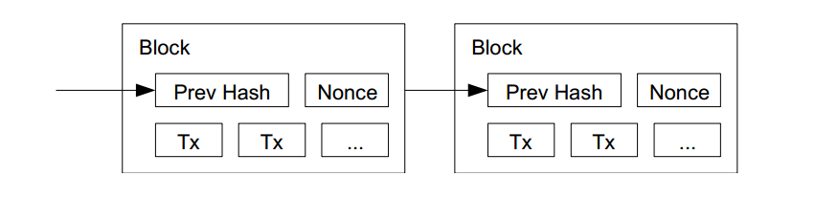
Bitcoin - Transações
Prova de trabalho – Visão geral:

Slide 9
Bitcoin - Rede Blockchain
1. Novas transações são transmitidas para todos os nós;
2. Cada nó coleta as novas transações em um bloco;
3. Cada nó trabalha para encontrar uma prova de trabalho difícil para o seu bloco;
4. Quando um nó encontra uma prova de trabalho, ele transmite o bloco para todos os nós;
5. Nós aceitam o bloco apenas se todas as transações nele são válidas e não houve gasto-duplo.
6. Nós expressam sua aceitação ao bloco ao começar a trabalhar na criação do próximo bloco da corrente, usando a codificação do bloco aceito como a codificação anterior.

Slide 10
Bitcoin – Rede
Nós sempre consideram a maior corrente como a corrente correta e vão manter-se trabalhando em extende-la.
Transmissões de novas transações não necessariamente precisam alcançar todos os nós. Enquanto elas alcançarem muitos nós, elas vão entrar em algum bloco uma hora ou outra. As transmissões de blocos também são tolerantes a mensagens perdidas. Se um nó não receber um bloco, ele vai solicitar ele quando ele receber o próximo bloco e perceber que perdeu um

Slide 11
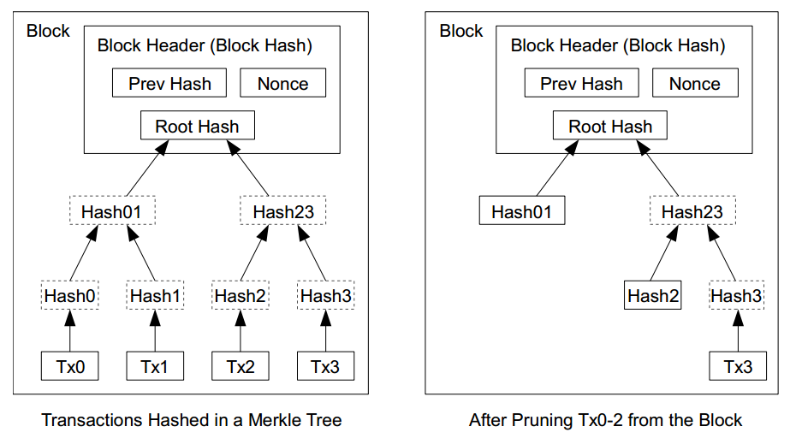
Bitcoin – Armazenamento em Disco
Para “economizar” espaço nas mineradoras, é possível armazenar o hash da raiz de uma árvore Merkkle;

Slide 12
Bitcoin - Incentivo
Por convenção, a primeira transação de um bloco é uma transação especial que inicia uma nova moeda de propriedade do criador do bloco;
A adição de uma quantidade constante de novas moedas é análoga a dos mineradores de ouro gastando recursos para colocar mais ouro em circulação;
Taxas de transação;

Slide 13
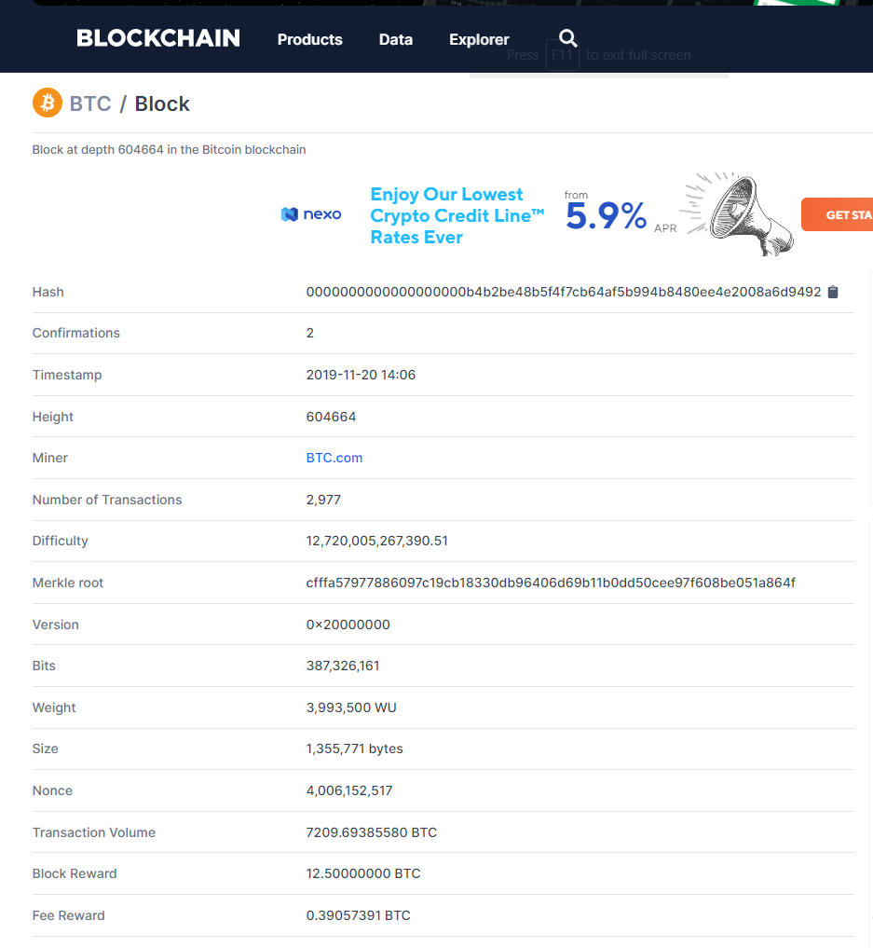
Bloco

